Slide 1

实验室安全培训
实验室与设备管理处

Slide 2

01
为什么要重视实验室安全？
CONTENTS
02
实验室安全是什么？
目 录
03
实验室安全怎么做？
04
实验室安全（学校）怎么做？

Slide 3

01
为什么？
要重视实验室安全

Slide 4

生命的诞生需要22,000,000秒
生命的成长需要700,000,000秒
生命的绽放需要
1,260,000,000秒
生命的终结仅需要1秒！不要让1秒的大意让一切都归0

Slide 5
习近平就做好安全生产工作作出重要指示：
人命关天，发展决不能以牺牲人的生命为代价。
这必须作为一条不可逾越的红线。
党的二十大报告指出：“坚持安全第一、预防为主，建立大安全大应急框架，完善公共安全体系，推动公共安全治理模式向事前预防转型。”这为我们抓好安全生产，落实安全生产责任制指明了方向、提供了遵循。

Slide 6
据国家安监总局权威发布：
2018全国生产安全事故5.1万起，死亡3.4万人
2019全国生产安全事故4.1万起，死亡2.9万人
2020全国生产安全事故3.8万起，死亡2.74万人
2021年全国发生生产安全事故3.46万起，死亡2.63万人
2022年全国发生生产安全事故2.5万起，死亡2万人
统计显示，98%的事故是因为人的原因引起的，
人为因素中，安全意识薄弱的因素占到90%多
一旦发生事故后果很严重，或伤或亡，要付出代价

Slide 7
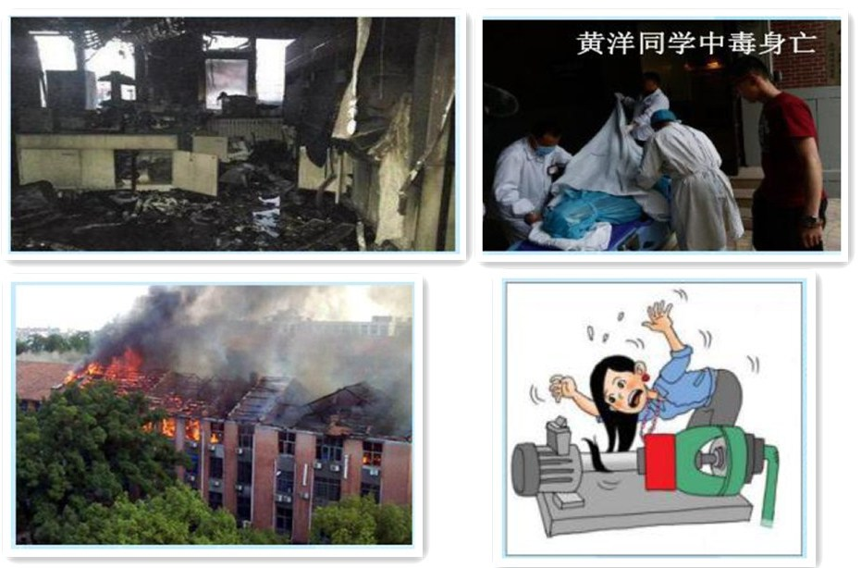
实验室是事故高发场所
爆炸
中毒
意外伤害
火灾

Slide 8
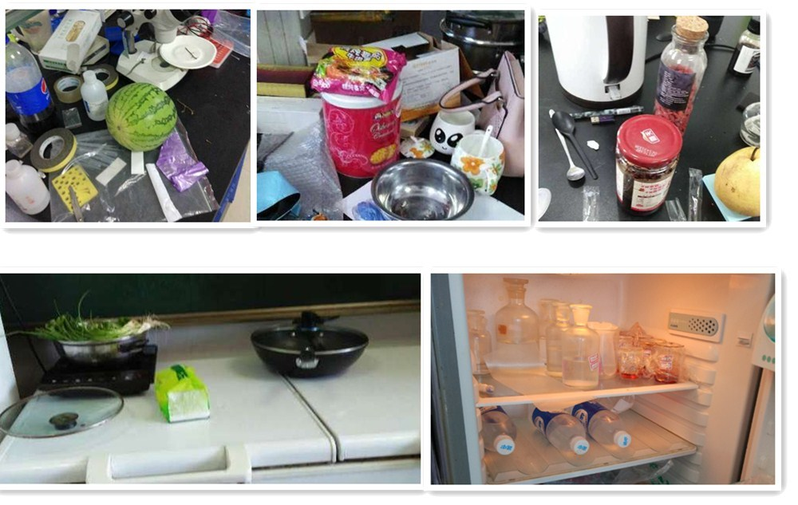
实验室安全隐患多：不安全、不文明、不规范
实验室不得饮食
更不能做饭
可乐、西瓜、泡面、调料、水果、葱、锅、饮料
Notes:
http://www.pptvzaixian.com/shop/view36949.html

Slide 9
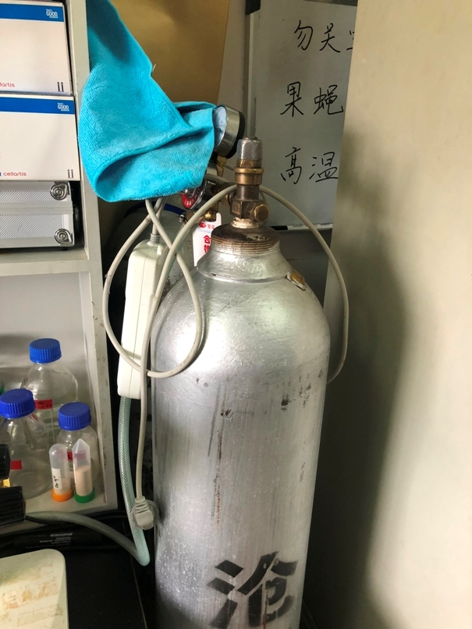
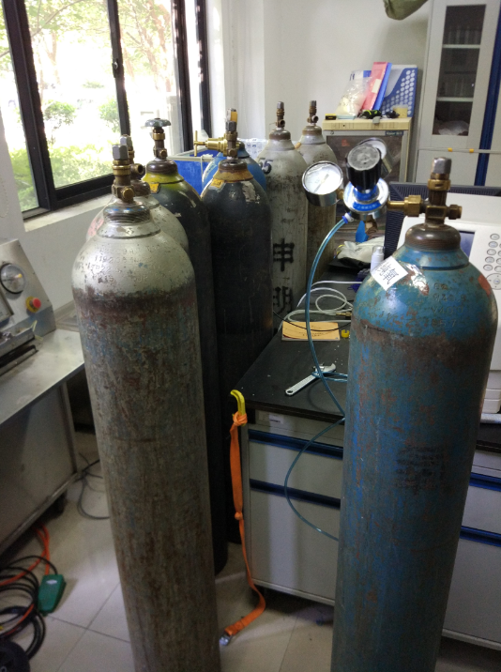
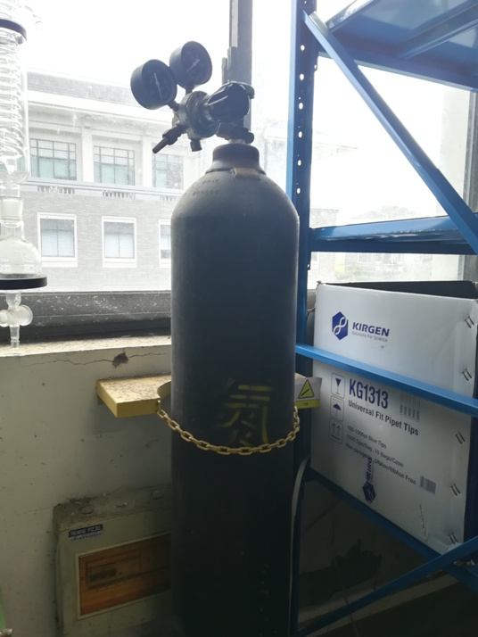
实验室安全隐患多：不安全、不文明、不规范
钢瓶上电线缠绕
实验室钢瓶数量过多且未固定
钢瓶应避免阳光直射

Slide 10
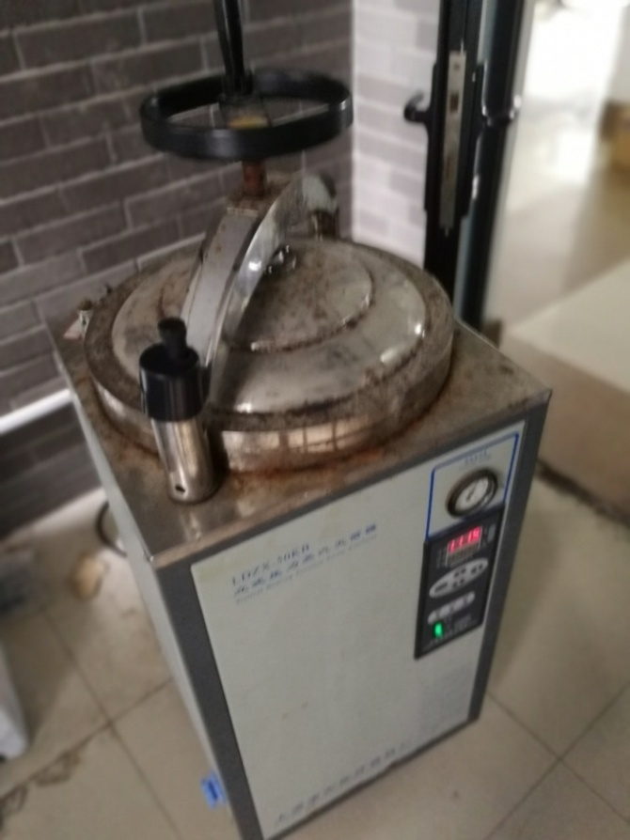
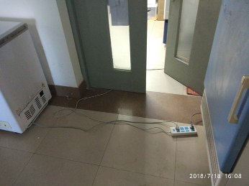
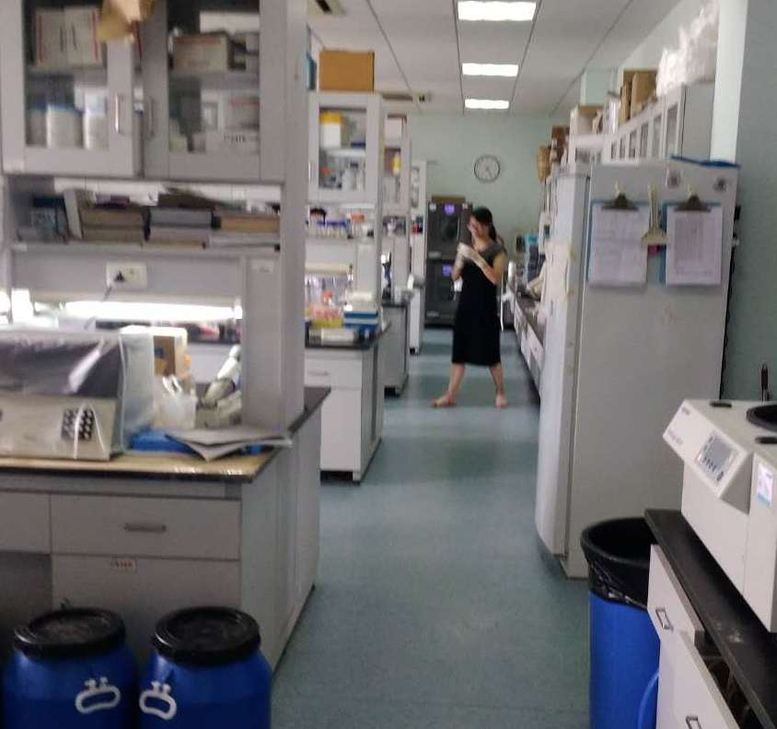
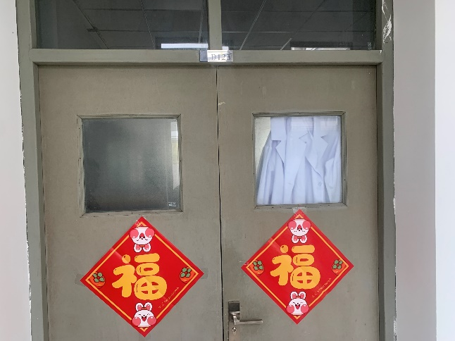
实验室安全隐患多：不安全、不文明、不规范
严禁私拉电线
更不能连接大功率设备
进入实验室要做好个人防护
而且不能穿拖鞋
危险设备
不得在走廊上使用

Slide 11
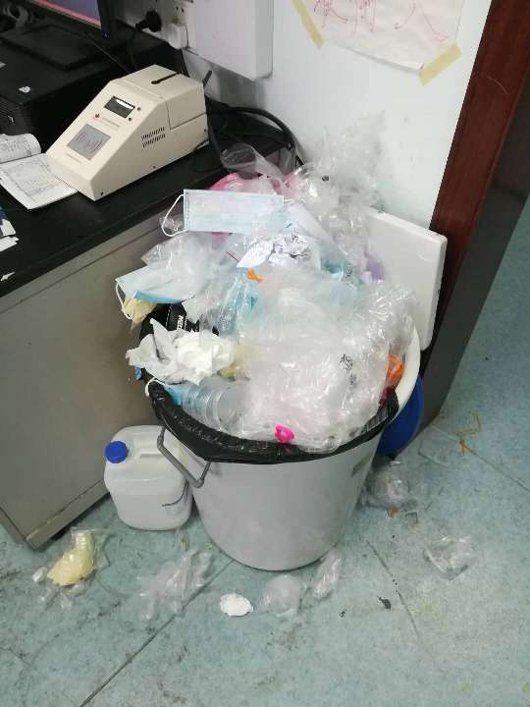
实验室安全隐患多：不安全、不文明、不规范
实验室环境靠大家共同维护
实验过后关闭设备仪器，清理实验工具，及时分类处理实验废物，打扫实验台桌、地面卫生，必要时进行通风

Slide 12
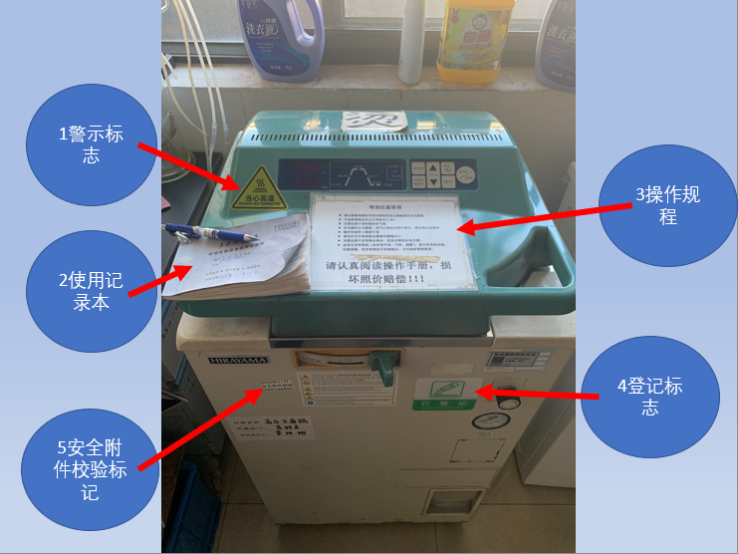
特种设备安全管理

Slide 13
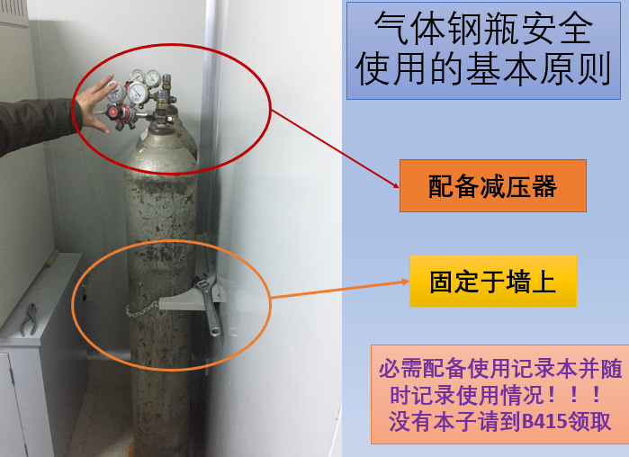
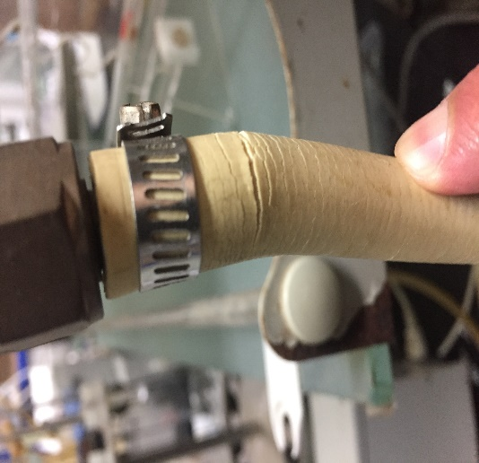
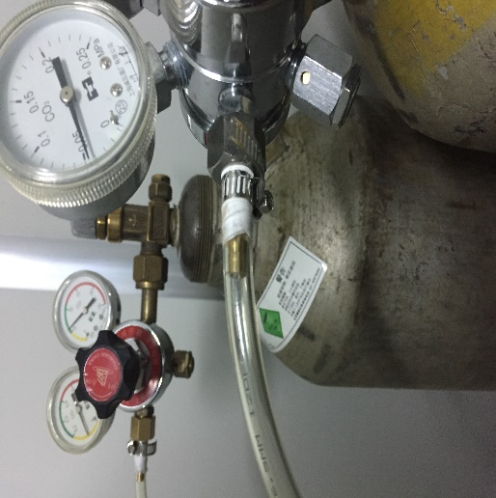
特种设备安全管理
×

Slide 14
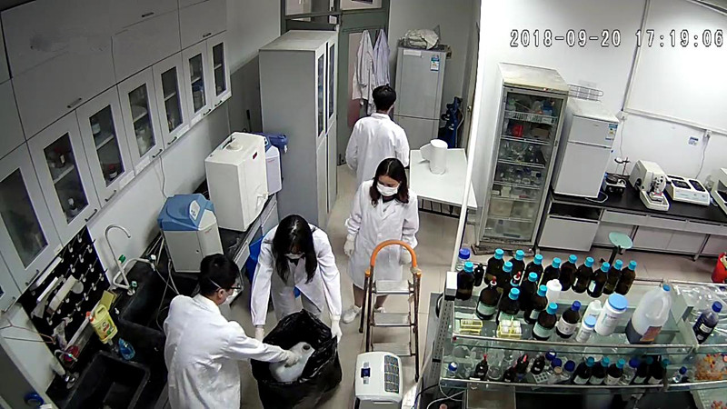
近年来我校发生的实验室安全事故
发生时间：
2018年9月20日晚
事故经过：
实验室废液桶泄漏（高浓度有机溶剂将塑料废液桶溶穿，挥发性二甲苯废液泄漏。）
发生事故，不要慌张，无法处理，叫人帮忙，立即汇报，寻求帮助。
平时要学习报警方式技巧（报告事发地点、吐字清楚）
掌握一定的应急处置能力（如无法处置，请及时报告）
当事人当时报警时，报告的是“毒气泄漏了”
警示：

Slide 15
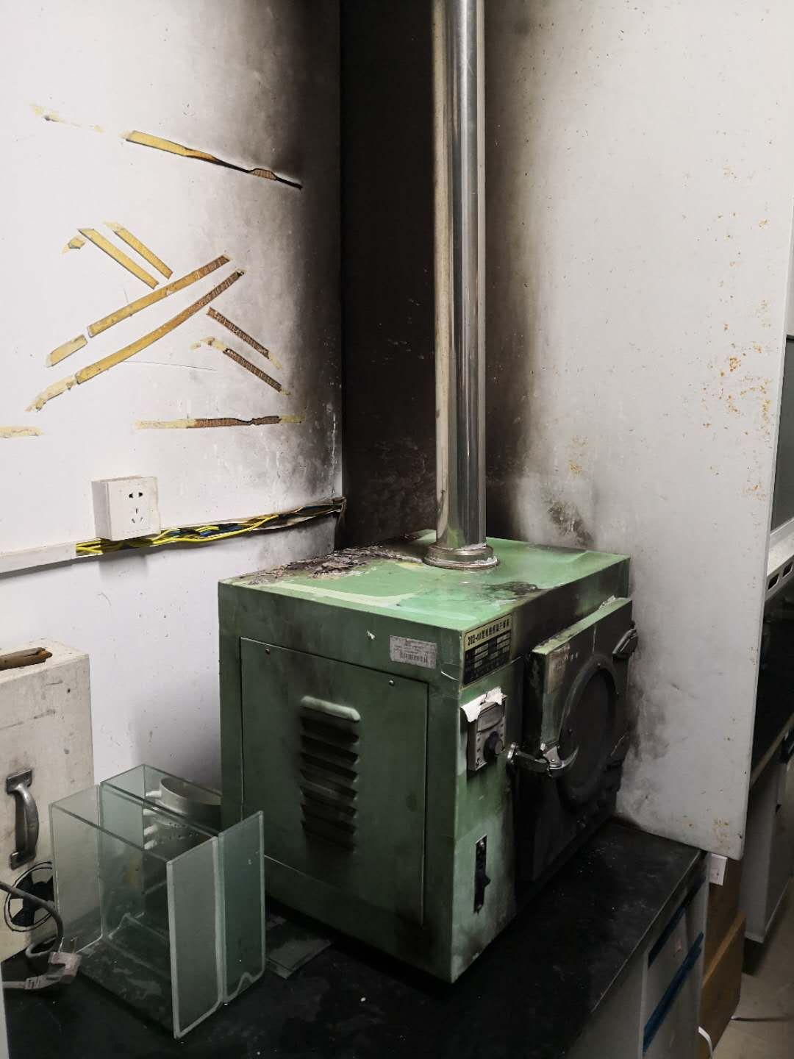
近年来我校发生的实验室安全事故
发生时间：2019年1月17日晚
事故原因：
烘箱电路老化、加热易燃物品，工作时无人值守
事故经过：
实验室工作人员将加热物品放入烘箱后，外出吃饭，烘箱起火，触发烟感，消防报警。随后巡逻保安前往扑救。

Slide 16
安全意识是关键！
密不
可分
安全与学习
安全与亲情
安全与事业
安全与生命
安全教育的目的：
杜绝、减少各种事故！
增强安全意识，防范胜于救灾！ 平平安安进出校园！
安全是一切活动顺利进行的前提！
安全素质是高质量人才的必备条件之一！

Slide 17
02
实验室安全是什么？

Slide 18

实验室安全内容涉及各个方面
用水、用电安全
废弃物处置
仪器、设备使用操作安全
化学品储存与使用安全
个人防护
特种设备使用安全
事故应急处理与急救
危险源识别
需要系统学习！
Notes:
http://www.pptvzaixian.com/shop/view36949.html

Slide 19
安全隐患的要素（人机料法环）
1. 人的不安全行为（最主要的原因）
2. 物的不安全状态
3. 管理存在的缺陷

Slide 20
实验室“四不”原则
自己不伤害自己
自己不伤害别人
自己不被别人别人伤害
保护他人不受伤害
提高安全意识
学习安全知识
别把方便留给自己，危险转嫁给他人。不对环境造成影响。
识别危险源
学习安全技能
掌握处置技巧
Notes:
http://www.pptvzaixian.com/shop/view36949.html

Slide 21
常见违章现象
1. 怕麻烦的心理
8. 逆反的心理
2. 盲目效仿的心理
7. 过于自信的心理
3. 情绪波动时的心理
6. 侥幸的心理
4. 工作不满意时的心理
5. 浮躁不安的心理
Notes:
http://www.pptvzaixian.com/shop/view36949.html

Slide 22
要做到内化于心、外化于行
处处要安全
时时想安全
事事为安全
人人讲安全
Notes:
http://www.pptvzaixian.com/shop/view36949.html

Slide 23
PART 03
实验室安全怎么做？

Slide 24
2. 学习校内的规章制度,遵守实验室规范
1. 进实验室前要经过
实验室安全知识学习
02
01
3. 涉及危险性较大的
实验或是操作设备
要经过专业培训
03
Notes:
http://www.pptvzaixian.com/shop/view36949.html

Slide 25
做实验前必须要知道的一些事情
1. 遵守实验室安全基本守则
知道如何使用实验设备、确认设备
的有效性和稳定性
3. 清楚可能会出现哪些危险事故
4. 知道危险出现时该怎么做
5. 保持做实验严谨的态度
Notes:
http://www.pptvzaixian.com/shop/view36949.html

Slide 26
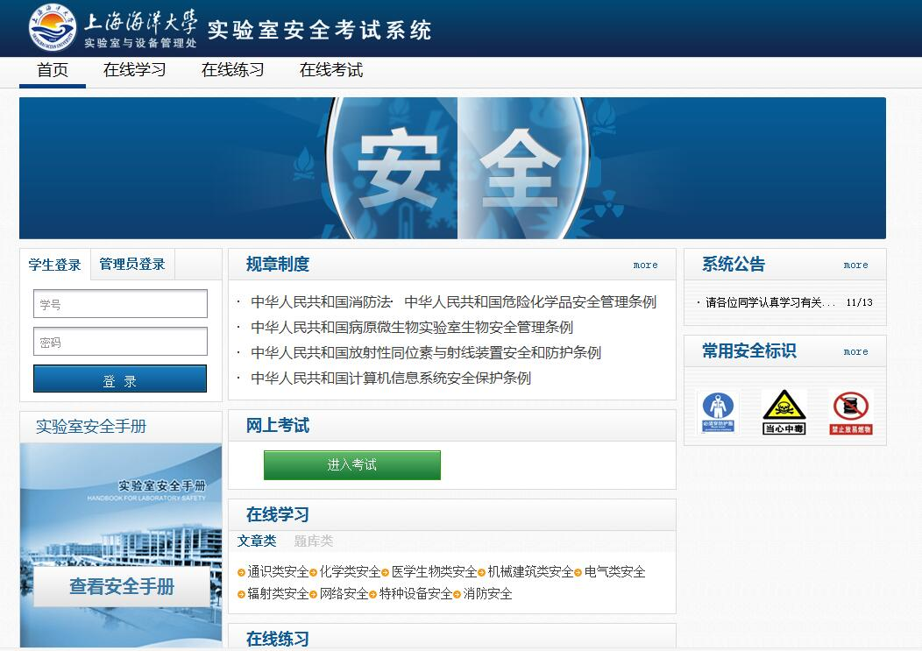
实验室安全知识学习途径、方法
实验室安全知识考试
上机考试，95分合格。
考试通过方可进入实验室参与课程、开展实验
Notes:
http://www.pptvzaixian.com/shop/view36949.html

Slide 27
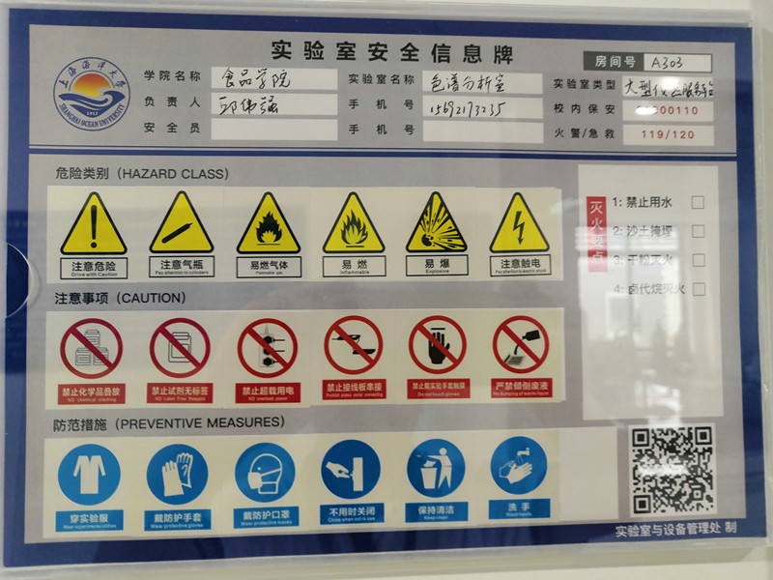
进实验室前的准备
黄色代表：警告
红色代表：禁止
蓝色代表：措施
Notes:
http://www.pptvzaixian.com/shop/view36949.html

Slide 28
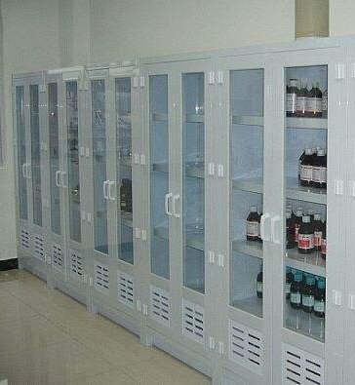
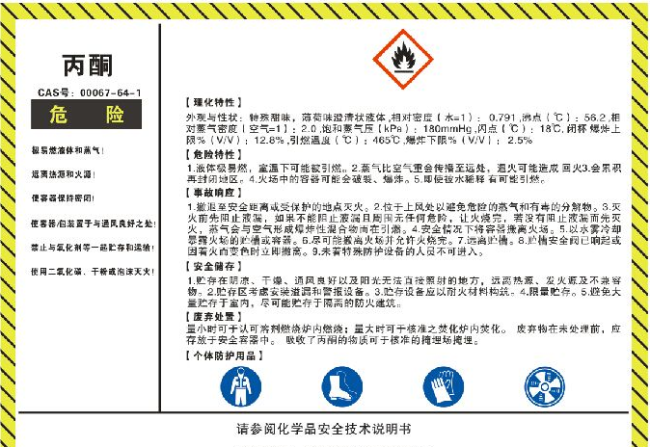
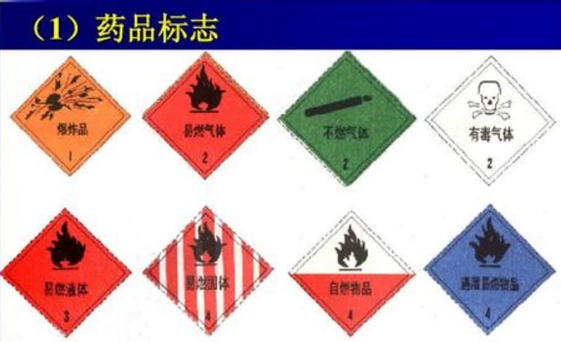
使用危险化学品前的准备
药品分类存放
（不囤货、按需购）
了解危险特性
使用前学习化学品安全技术说明书（MSDS）
理化特性、危险特性、应急处置、安全储存等

Slide 29
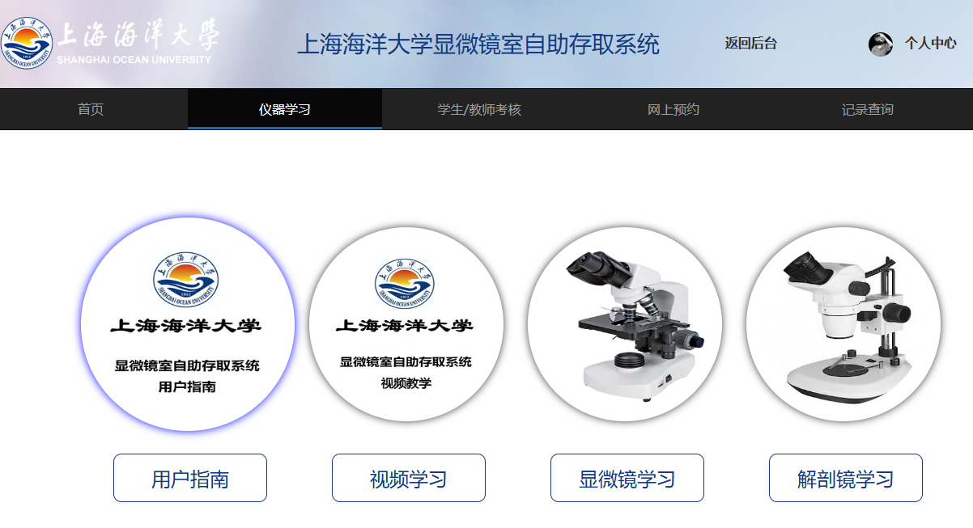
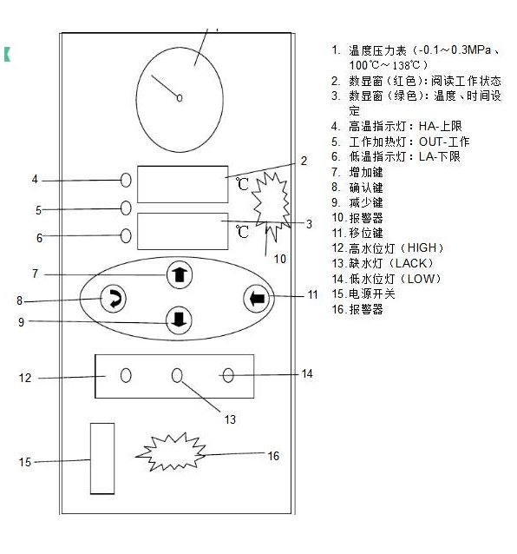
使用仪器设备前的准备
关注危险源：
高压、高速、高温、低温、割伤
学会自我保护。
学习仪器的
安全操作规程

Slide 30
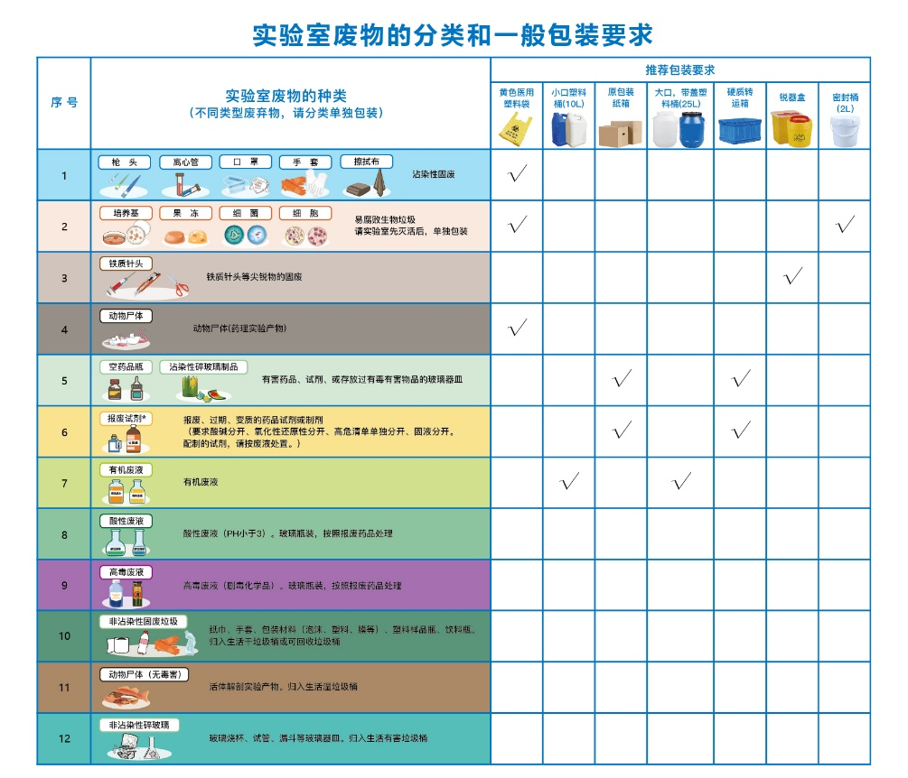
掌握实验废弃物正确分类及包装要求,不造成次生危害
废液桶，要有标识，防止废液之间发生溅射反应。
生物固废，会发酵的要单独包装。
待处置的要扎紧袋口。
产生的废物要及时预约，定期清理
无毒害的垃圾要与有毒害的分开，投入生活垃圾桶。
做实验前请详细阅读此份分类及包装要求。

Slide 31
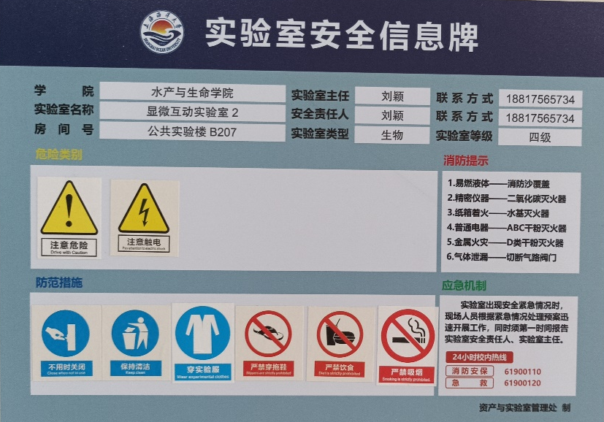
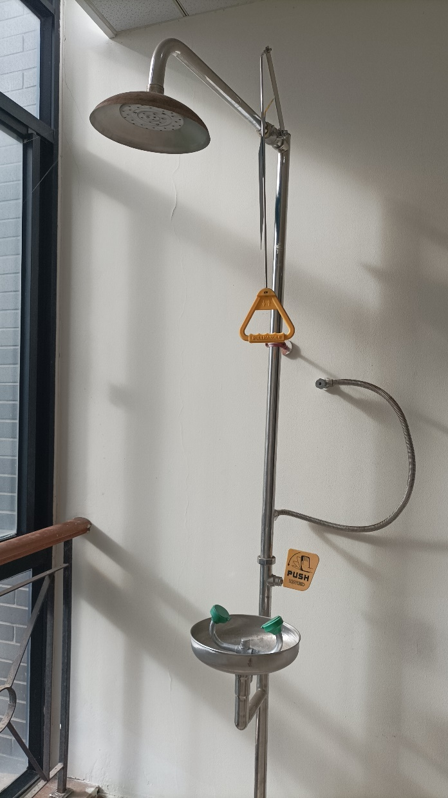
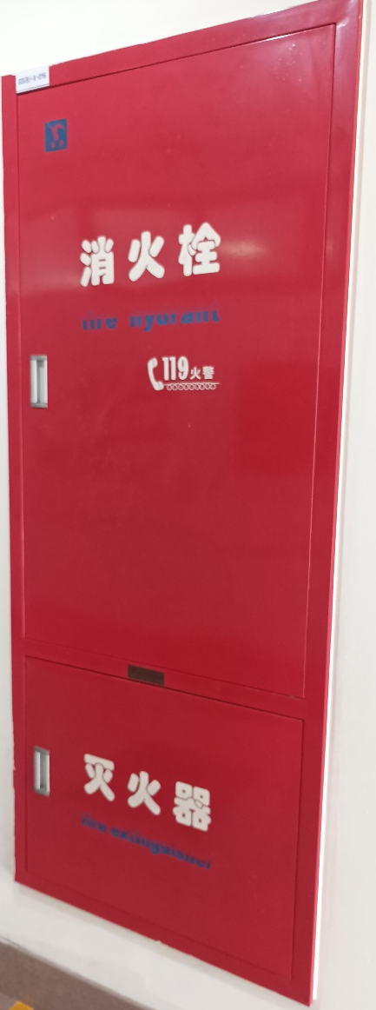
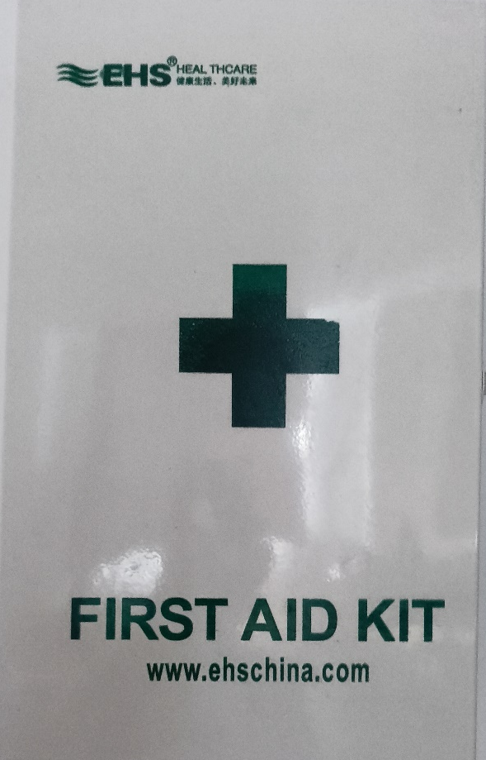
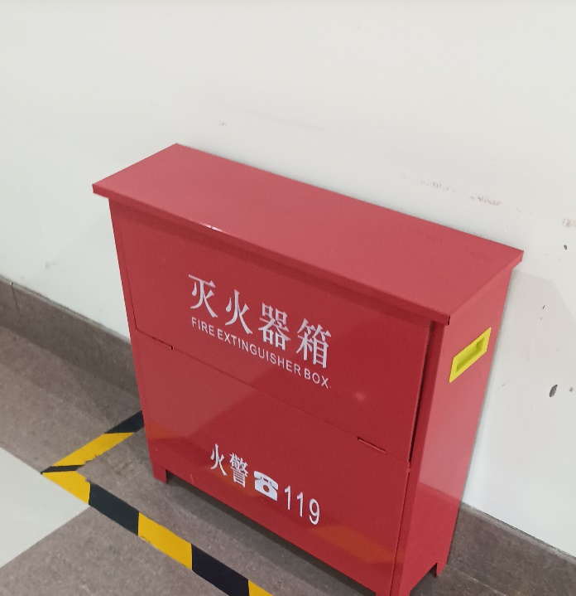

Slide 32
04
实验室安全（学校）怎么做？

Slide 33
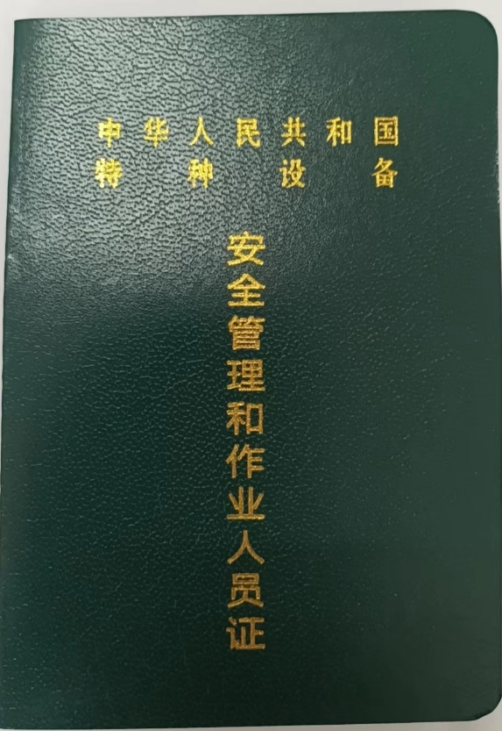
组织实验室安全知识考试
举办实验室安全知识竞赛
组织实验室安全知识培训（资格获取）
组织实验室安全督导和巡检

Slide 34
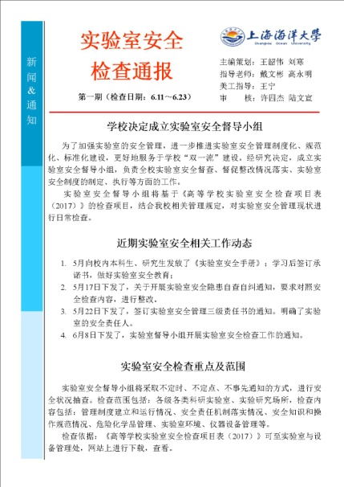
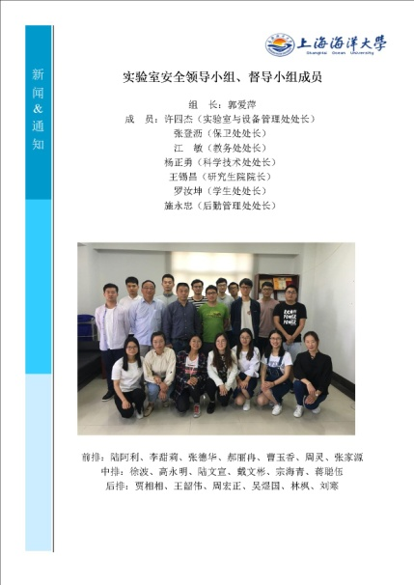
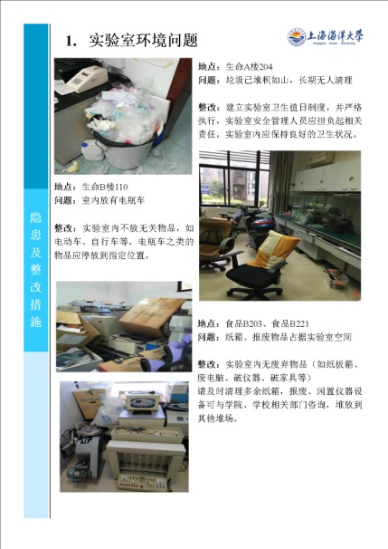
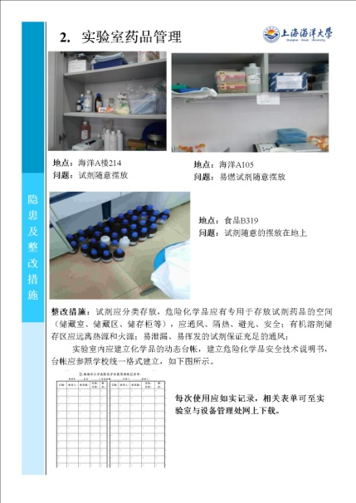
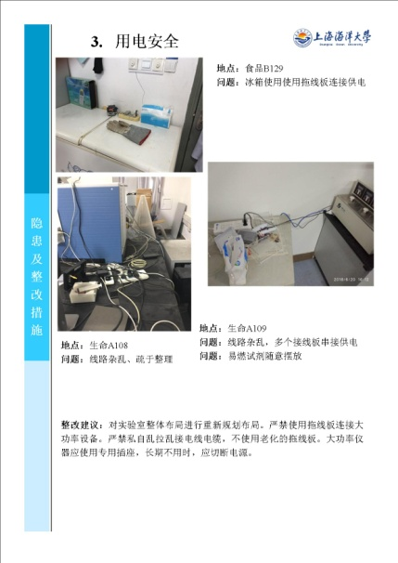
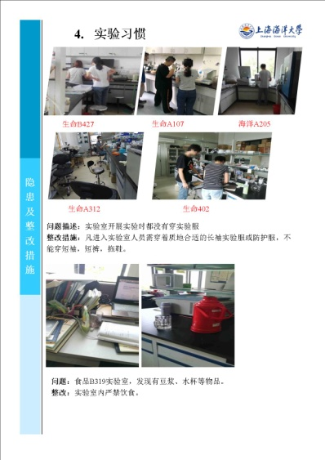
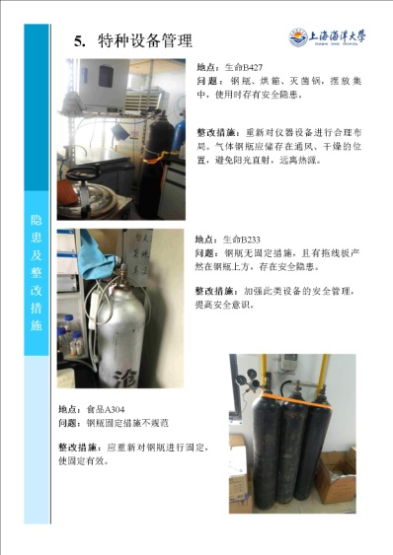
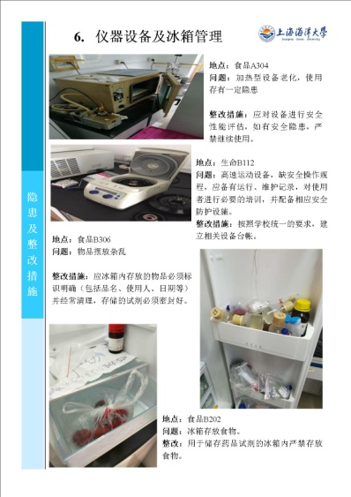
3.4 实验室安全督查通报（落实隐患整改）
动态、实验室环境、药品管理、用电安全、实验习惯、特种设备、冰箱等。

Slide 35
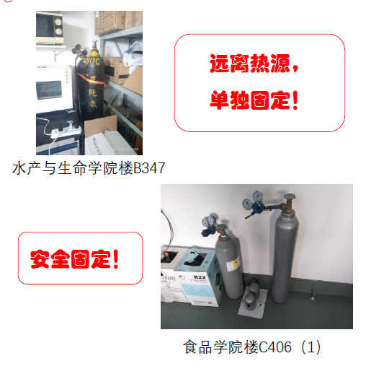
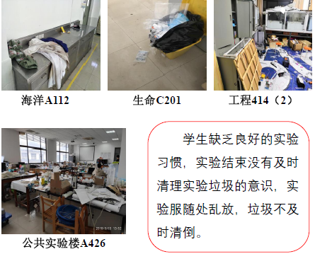
实验室安全督查通报

Slide 36

实验室的安全不是一句空话，也不是挂在墙上的标语，是实实在在的生命线，要靠全体师生共同努力和构筑。

Slide 37


Slide 38
感谢聆听

